Slide 1
turtle
https://docs.python.org/zh-cn/3/library/turtle.html#
上课老师：张老师

Slide 2
import turtle turtle.color("pink") #设置画笔颜色为粉色 turtle.speed(0) #设置画笔速度(0~10) turtle.pensize(20) #设置画笔粗细 #设置起点 turtle.penup() turtle.goto(-100,0) turtle.pendown() #开始绘制 turtle.forward(200) turtle.left(120) turtle.forward(200) turtle.left(120) turtle.forward(200) turtle.left(120) #画好后隐藏海龟箭头 turtle.hideturtle() turtle.done()

Slide 3
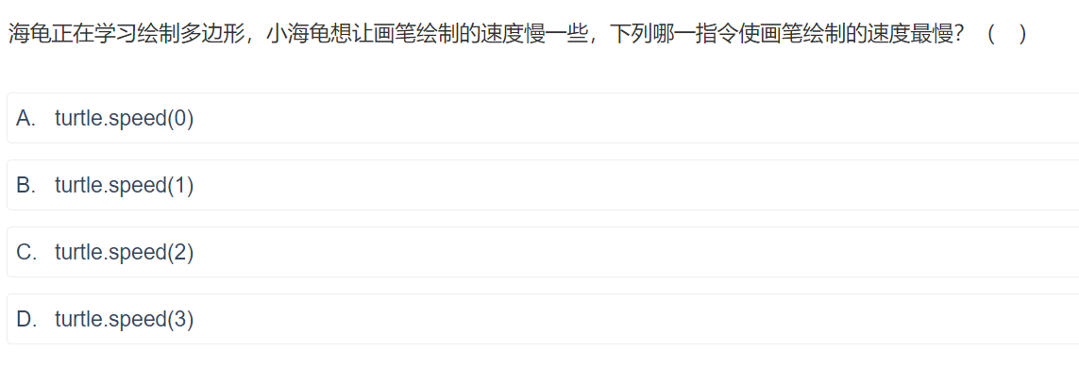

Slide 4
#开始绘制 turtle.fillcolor("green") #设置填充色 turtle.begin_fill() #开始填充 turtle.forward(200) turtle.left(120) turtle.forward(200) turtle.left(120) turtle.forward(200) turtle.left(120) turtle.end_fill() #结束填充

Slide 5
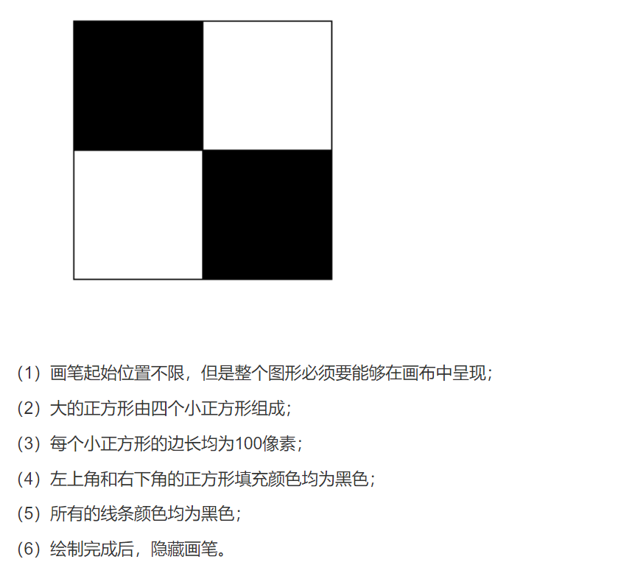

Slide 6
